Slide 1
Om forholdet mellom lover og datasystemer som iverksetter dem
Dag Wiese Schartum, AFIN

Slide 2




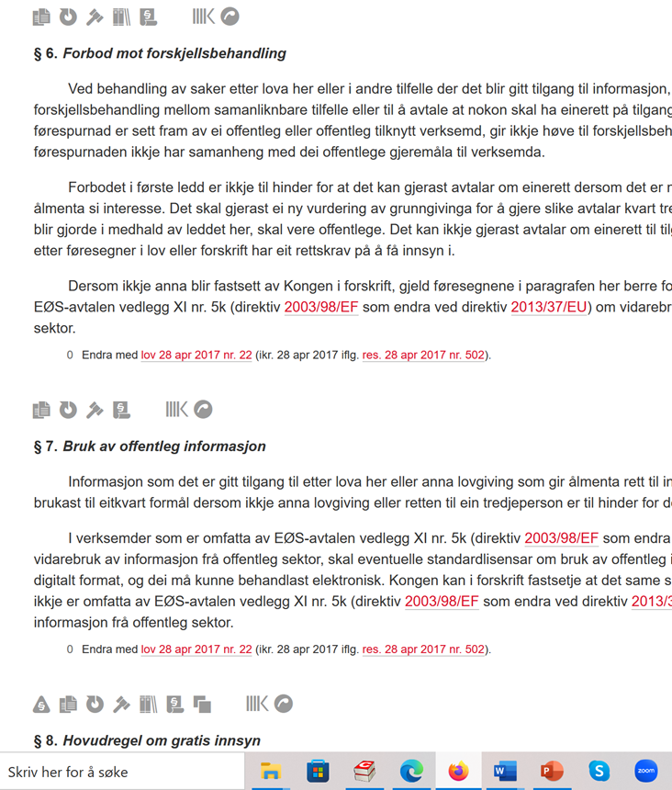

Oversettelse
er umulig
Transformering
(omforming, endring)
er mulig
Endret lovgivningsstil?
(jf. «strukturelt lovkonsept»)
Automatiserings-
vennlig lovgivning
Endret teknologi?
(jf. «konvensjonell
teknologi»)
KI-baserte systemer

Slide 3
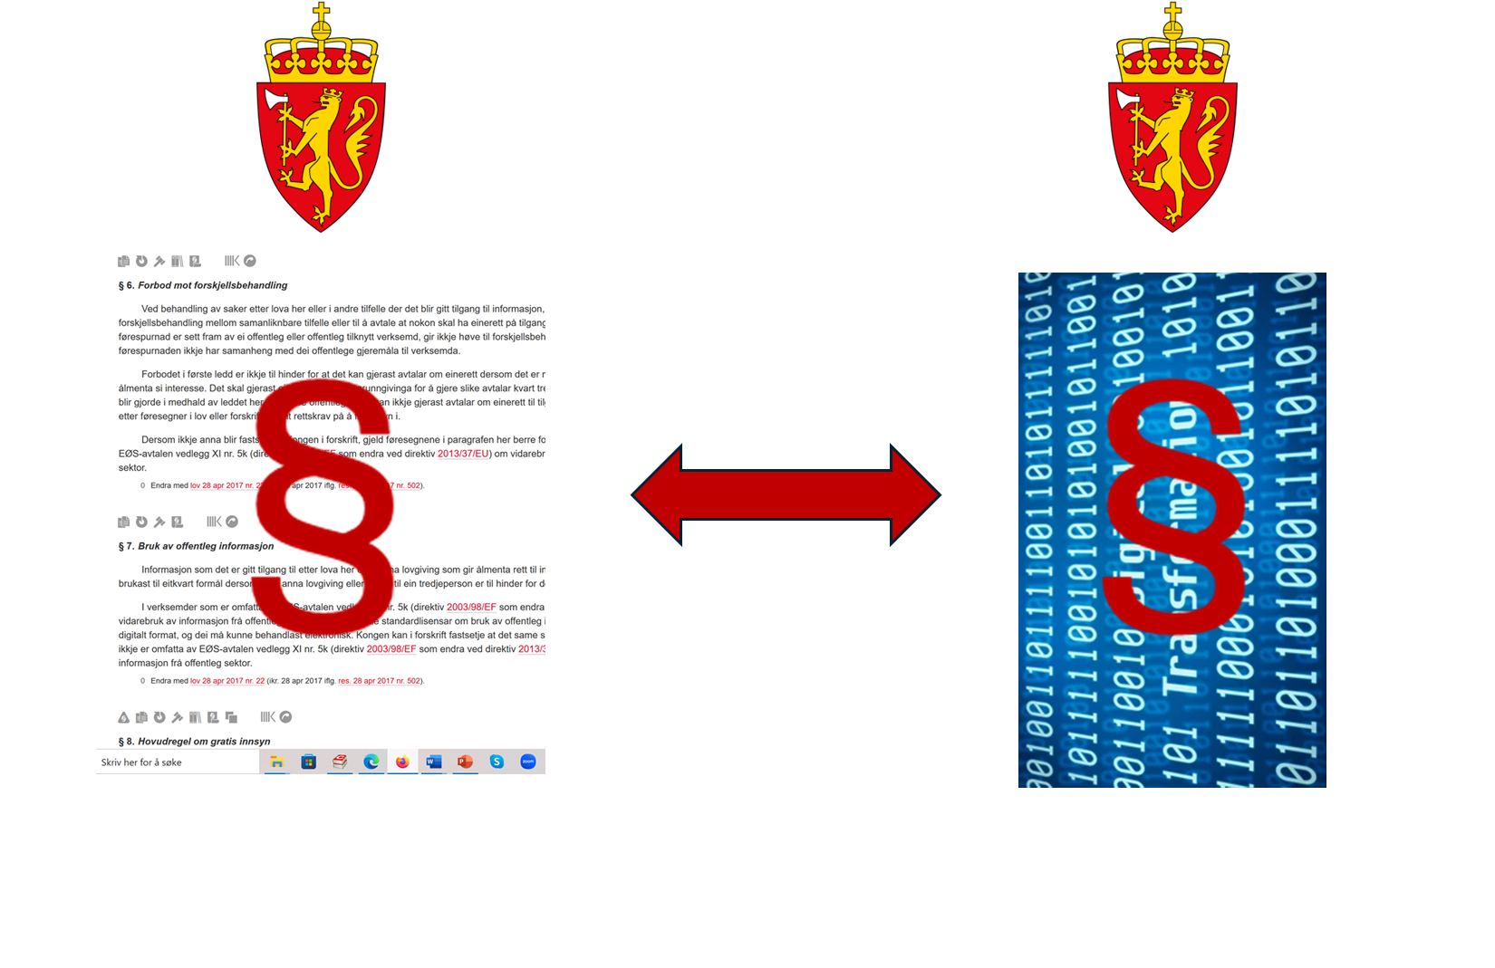
Ikke-automatisert resultat
Understøtter menneskers
vurderinger
Fragmentarisk lov-
givning
Beslutningsstøtte-
system
?
Automatiserings-
vennlig lovgivning
Automatisert resultat
Erstatter menneskers
vurderinger
Prosedyreorientert
lovgivning
Beslutnings-
system
Algoritmisk
lovgivning
Stor fare for manglende samsvar
mellom lov og beslutningssystem

Slide 4


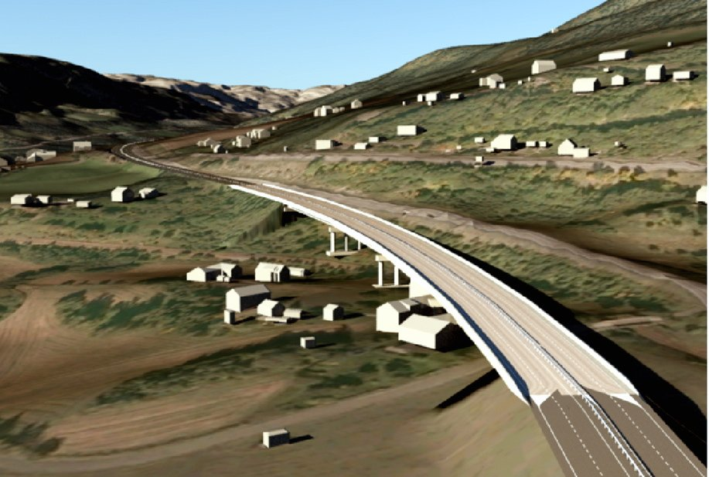
Lov og beslutningssystem – to sider av samme sak
Bør vi se lovutvikling og systemutvikling som én integrert prosess?
Bør vi unngå at lover som skal automatiseres blir til som rent «skrivebordsarbeid»?
Vil trolig være fornuftig at vi før lovvedtak forsikrer oss om at vedtaket fullt ut lar seg gjennomføre
Det kan være «terrenget» er så krevende at lovgiver må endre planer
Jf. konseptvalgutredning ved veibygging
Behovsanalyse
Strategikapittel
Overordnede krav
Mulighetsstudie
Alternativanalyse
Føringer for videre planlegging

Slide 5
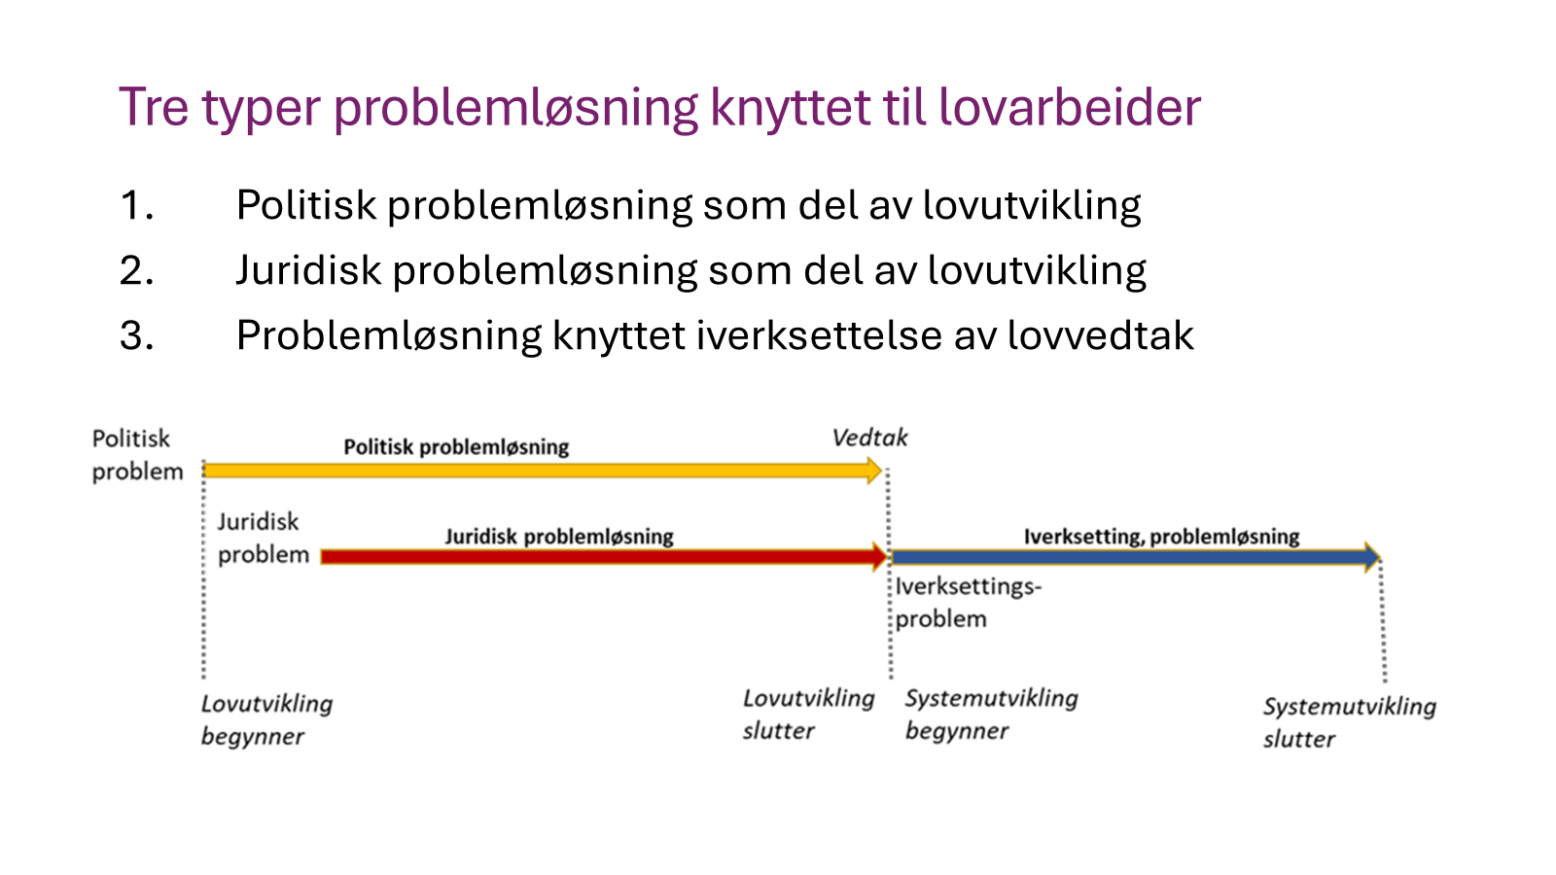
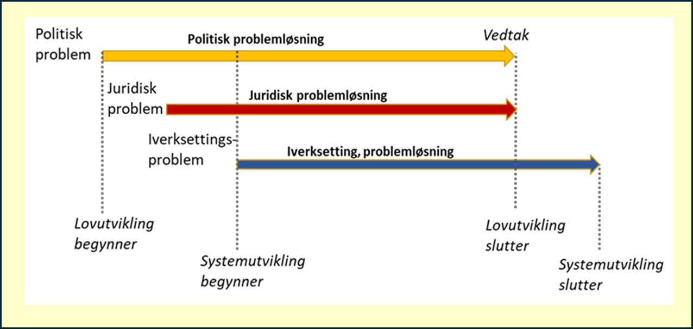
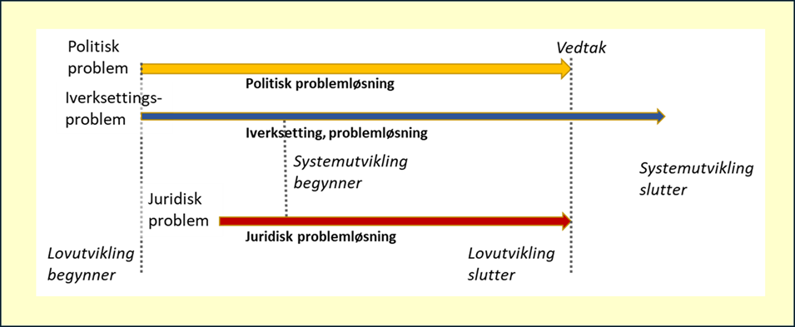

Slide 6
Lov og beslutningssystem – det ene uten det andre?
Uten en fungerende beslutningssystem vil noen lover
være impraktikable for den ansvarlige myndigheten
  Ikrafttredelse når systemet er tilgjengelig/oppdatert
Hvis impraktikabelt for myndigheter – hva med innbygger
og virksomheter?
  Ikrafttredelse når det finnes tilgjengelig system for å
  anvende loven?
  Systemoffentlighet?
    Hvorfor må innbyggere bare forholde seg til tekst når
    myndigheter har automatiserte systemer?

Slide 7
Er det grunn til å tro praksis vil bli endret?
Lovgivning er et konservativt felt (og bør være det)
Jurister vil ikke dras inn i teknologien
Teknologer vil ikke dras inn i jussen
«Regjeringen vil styrke arbeidet med digitaliseringsvennlig regelverk.» […]
«[V]i [må] legge til rette for tverrfaglig samarbeid fra start, slik at tjenestene
og regelverket utvikles samtidig.
(Fremtidens digitale Norge», Digitaliseringsstrategi for 2024 – 2025, avsnitt 3.1.1)
… så kanskje det skjer noe likevel?

